Slide 1
Organización Industrial
ICM-323 Ingeniería Comercial
Unidad II - Clase 2:
Teoría de la firma
Eduardo Letelier

Slide 2
Unidad II: Elementos de la Organización Industrial
En esta unidad aprenderemos a identificar las características del entorno organizacional a partir de un diagnóstico sobre las particularidades de la industria y el territorio
Durante este periodo revisaremos:
Repaso sobre mercados competitivos
Tipos de mercados no competitivos y sus características
Para esta unidad se trabajará con los siguientes capítulos del libro:
Tarzijan, J., Paredes, R. (2012). Organización Industrial para la estrategia empresarial, 3d. Pearson Educción de Chile. Caps. 1-5

Slide 3
Evaluaciones
La Unidad II del curso de Organización Industrial tiene una ponderación del 30% del curso, lo cual se encuentra distribuido como:
Taller Nº1 (10%): 12-11-2025 (S2) y 13-11-2025 (S1)
Prueba Individual (20%): 19-11-2025 (S2) y 20-11-2025 (S1)

Slide 4
Teoría de la firma

Slide 5
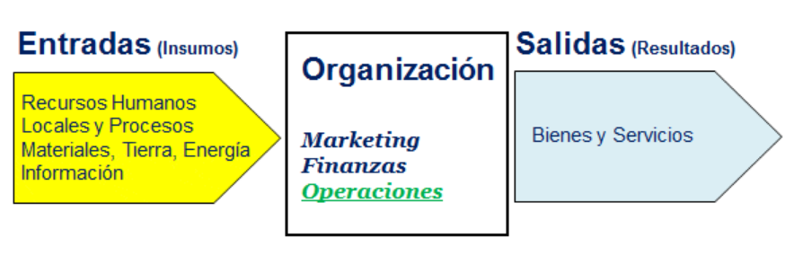
¿Qué son y por qué existen las empresas?
Definición de empresa en la teoría neoclásica: punto de transformación de insumos en productos (“caja negra”)
Coase (1939) plantea que las empresas se justifican por el ahorro de costos de transacción o costos de usar el mercado
Ahorros de costos de transacción crean valor y generan bienestar a consumidores

Slide 6
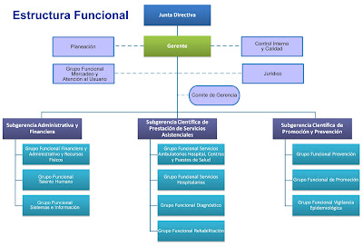
¿Qué son y por qué existen las empresas?
Definición institucionalista de empresa: conjunto de procesos relacionados verticalmente y coordinados mediante una cadena de mando o jerarquía organizacional
Empresa y mercado son formas alternativas de asignación de recursos

Slide 7
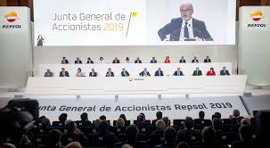
Naturaleza de empresa
La empresa es un conjunto de recursos relacionados por medio de contratos en los que una parte central, que es el acreedor o reclamante residual, posee el derecho de coordinar y dirigir los recursos.
En las corporaciones modernas, el papel de acreedor o reclamante residual corresponde a los accionistas.

Slide 8
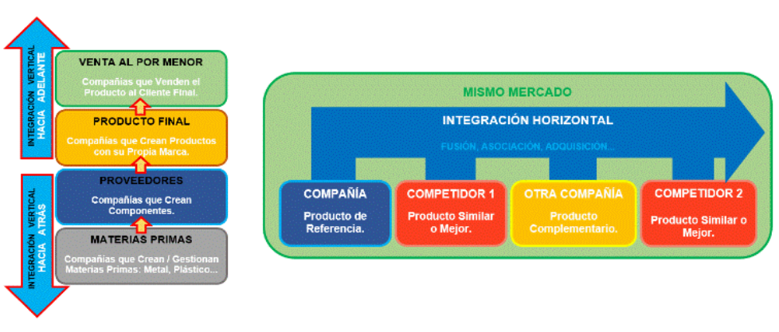
Integración y desintegración de procesos
Definir una empresa como un conjunto de procesos coordinados por medio de una cadena de mando conduce al problema de la cantidad de procesos que es posible integrar y coordinar bajo una empresa

Slide 9
Límites a las empresas: razones y extensión de la integración vertical
El uso del mercado implica costos ¿cuáles?
Williamson (1985) distingue:
Eficiencia técnica: grado en que la empresa utiliza la tecnología que minimiza costos
Eficiencia de agencia: grado en que el intercambio de bienes y servicios en la cadena vertical ha sido diseñado para minimizar los costos de coordinación y transacción.

Slide 10
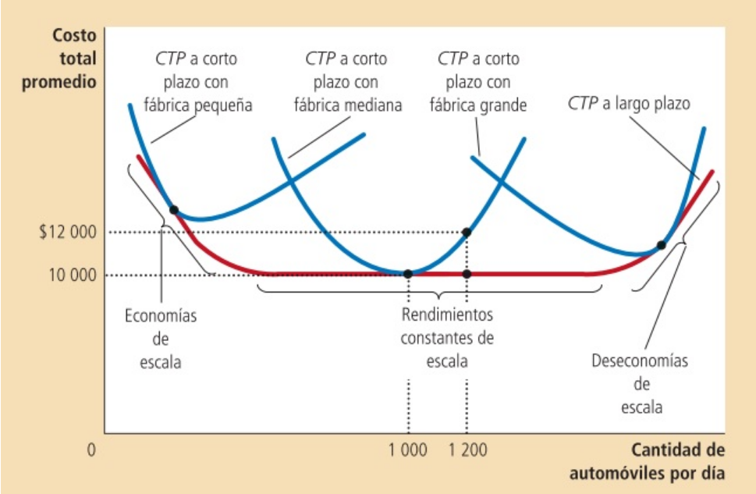
Razones y extensión de la integración vertical
Integración vertical busca minimizar la suma de estos costos técnicos y de agencia
Eficiencia técnica: favorece la desintegración e intercambio de mercado (captura de economías de escala)
Eficiencia de agencia: favorece la integración y cadena de mando (reducción de costos de transacción)

Slide 11
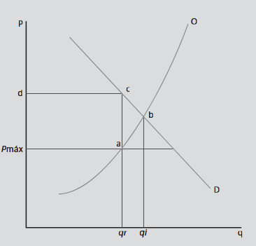
Ahorros de costos triviales
Ventaja técnica: especialización y economías de escala
Costos de transporte
Sistema impositivo:
Impuestos en base a renta presunta o efectiva
impuestos a la compra-venta o al valor agregado
Regulaciones de precios: precios máximos pueden inducir integración vertical

Slide 12
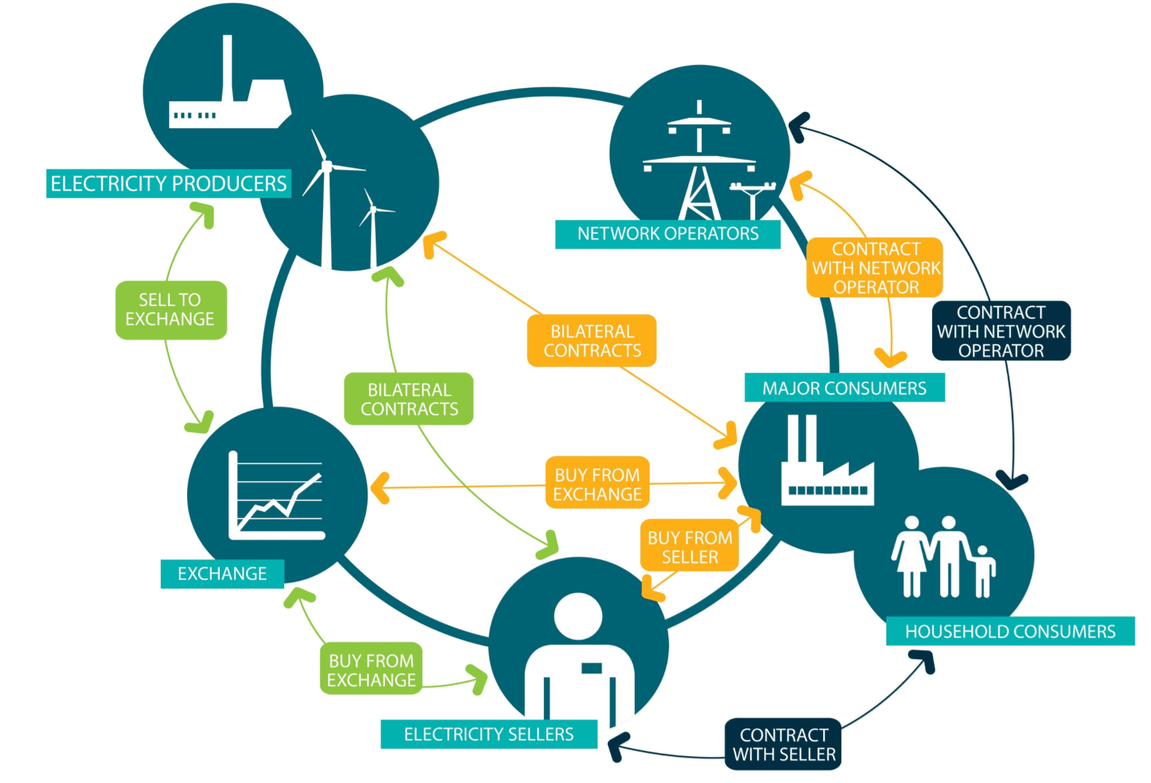
Costos de transacción o de uso del mercado
Costos de usar el mercado (Williamson, 1989):
Costos de negociar contratos o acuerdos
Costos de vigilar o monitorear contratos o acuerdos
Costos de obligar el cumplimiento de contratos o acuerdos

Slide 13

Ahorros de costos no triviales
Según Klein, Crawford y Alchian, en un contexto de empresas que maximizan beneficios, los costos de transacción se originan en:
Incompletitud de contratos e incertidumbre
Especificidad de inversiones para terceros (activos cuasi-fijos y cuasi-rentas)
Comportamiento oportunista post-contractual (quedar atado o cazado)
A mayor competencia en el mercado, menores incentivos a la integración vertical

Slide 14
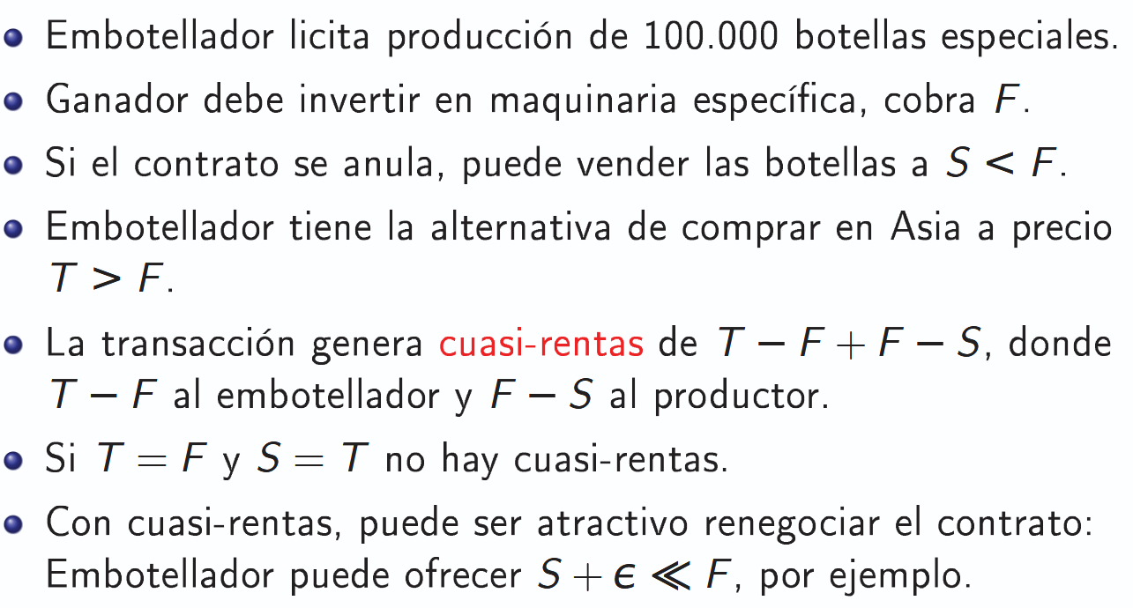
Ejemplo

Slide 15
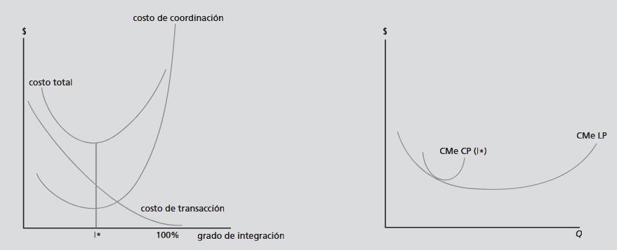
Tamaño de empresa
La empresa se entiende como conjunto de procesos verticalmente integrados
¿Cuál es el límite de tal integración?¿Qué tamaño asumirá la empresa?
Tamaño de empresa:
Tamaño vertical: cantidad de procesos integrados
Tamaño horizontal: cantidad producida
Tamaño económico: valor patrimonial y de los activo
I* es el nivel de integración vertical que minimiza costos de transacción y coordinación
CMeLP considera tanto los costos de producción o técnicos, como los de transacción y coordinación

Slide 16
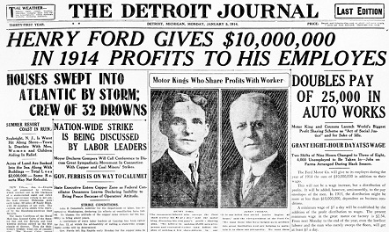
Objetivo de la Empresa
En la literatura económica se asume que las empresas (de capital) buscan maximizar utilidades
La evidencia empírica levantada desde el área de finanzas corporativas cuestiona este supuesto
Casos históricos de empresas que aumentan de valor al fallecimiento de su fundador: Disney, Ford y FIAT
Separación entre propiedad y control conduce a una crítica fuerte del supuesto de maximización de utilidades: dilución de la propiedad reduce incentivos de dueños para monitorear a los empleados

Slide 17
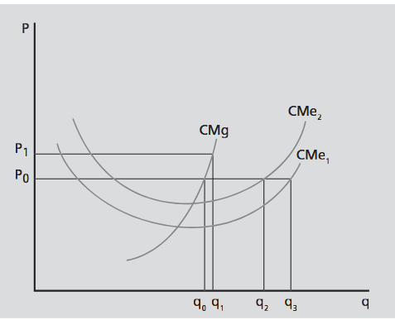
Objetivos y comportamiento estratégico de empresas
En el gráfico, si el precio sube de P0 a P1, una empresa que maximiza utilidades aumentará producción de Qo a Q1
Si se coloca un impuesto a la propiedad (e.g. contribuciones) que aumenta el costo promedio de CMe1 a CMe2:
Una empresa que maximiza utilidades se mantendrá en Q0
Una empresa que maximiza ventas, sujeto a no tener pérdida, pasara de Q3 a Q2

Slide 18

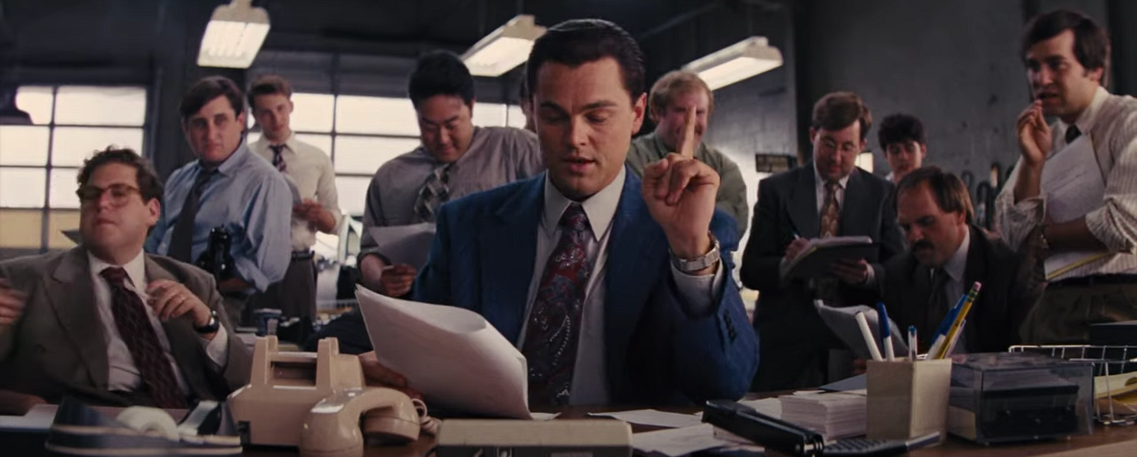
Crítica de la teoría de agencia
La teoría de agencia surge de la separación entre propiedad y control o administración de la empresa
Jensen y Meckling (1976) definen la relación de agencia como aquella surgida de un contrato entre dos sujetos: un principal que define ciertos objetivos y contrata a un agente para alcanzarlos, delegándole en algún grado la toma de decisiones.

Slide 19
Problema de agencia
El problema de agencia se da cuando la información que tiene el principal respecto del comportamiento del agente no es perfecta.
En este escenario, el principal puede buscar alinear el comportamiento del agente con sus objetivos mediante el monitoreo y el establecimiento de incentivos.
Sin embargo, el principal incurre en costos de monitoreo y de crear, pagar y cumplir los contratos que entreguen una estructura de incentivos que efectivamente tienda a alinear los objetivos de ambos.
Como es imposible prever todas las contingencias futuras que se dan en la relación entre un principal y un agente, es muy probable que subsista alguna divergencia entre los intereses de ambos que impida eliminar totalmente el problema de agencia.

Slide 20
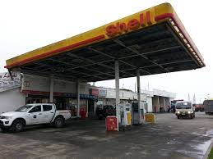
Crítica al supuesto de maximización de utilidades
La teoría de agencia plantea que si vigilar a los administradores tiene costos, estos podrían perseguir objetivos no plenamente coincidentes con los de los propietarios (i.e. pagarse salarios o indemnizaciones mayores, tener vacaciones más largas, etc.)
La existencia de costos de monitoreo entre principal y agente conduce a una menor integración vertical de las empresas: procesos más simples son más fáciles de monitorear

Slide 21
Contratos como solución al problema de agencia
Es posible concebir una serie de contratos para reducir o incluso para resolver el problema de agencia
La forma analítica de aproximarse al problema de agencia puede comprenderse como una situación en que un agente maximiza su utilidad, que depende de lo que le paguen (y la forma de pago) y de lo que el principal le exija como esfuerzo.
Las acciones y el esfuerzo del agente afectan el producto y así, en principio, la riqueza del principal.
Sin embargo, como el esfuerzo del agente no es directamente observable ni deducible delo que observa el principal, no puede hacerse un contrato que remunere o sea contingente al esfuerzo.

Slide 22
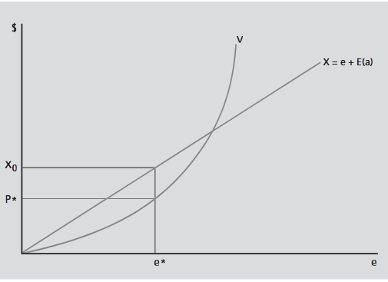
Diseño de contratos óptimos
El contrato óptimo sería el alquiler de monto fijo k, de modo que el agente ganara X-k. Como X=V(e), el agente escogerá e* pues maximiza sus ingresos.
Holmstrom propone algunos principios de diseño de contratos bajo condiciones de agencia, de modo de inducir a los agentes a comportarse de la misma forma en que lo harían si hubiese monitoreo perfecto.
Proposición 1: Si el agente es neutral al riesgo, lo que quiere decir que solo está preocupado de su ingreso promedio y no de su variabilidad, un contrato en que el agente cargue con todo el riesgo es óptimo y lo inducirá a realizar una cantidad óptima de esfuerzo.
Esto genera un contrato “compatible en incentivos”: no sólo es considerado justo por las partes y eficiente, sino que ambas partes están inducidas a cumplirlo

Slide 23
Diseño de contratos óptimos
Proposición 2: si el principal no es adverso al riesgo y con alguna probabilidad recibe información sobre el esfuerzo efectivo del agente, entonces existe un contrato mediante el cual el principal paga como si el agente se esforzara lo convenido, a menos que detecte que el esfuerzo es menor al convenido.
En ese caso, le aplica un sanción severa, que podemos ilustrar como un pago de –∞
Uso de referencias (benchmark)
Supongamos que la variable aleatoria que afecta la producción e impide identificar cuánto de esta se debe a esfuerzo y cuánto a la parte aleatoria, no puede tomar un valor inferior a un número h.
Así, la observación directa del producto permite, eventualmente, deducir que el nivel de esfuerzo realizado ha sido inferior al acordado.

Slide 24
Problema de agencia en equipos
Alchian y Demsetz (1972) destacan a la empresa como la institución que desarrolla precisamente una estructura que facilita el trabajo en equipo
Sin embargo, el trabajo en equipo suele estar sujeto a problemas de agencia que tienen su origen en la dificultad de identificar esfuerzos individuales al producto.
En estos casos, los contratos pueden solucionar, o al menos mitigar, este tipo de problemas.
Ejemplo: Aunque el producto X depende del esfuerzo conjunto y es observable, los esfuerzos individuales no lo son.
Si el grupo tiene n integrantes y defino pagar X/n existen incentivos para que cada integrante del grupo se esfuerce menos que el promedio
Si ahora la regla de pago se cambia y se paga:
X/n si X se logra
0 si X no se logra
Cada integrante tendrá incentivos a lograr el resultado

Slide 25
Conclusiones
El enfoque institucionalista permite abrir la “caja negra” que representa la empresa en la microeconomía neoclásica.
La empresa aparece como un conjunto de procesos productivos coordinados y dirigidos por una jerarquía organizacional, alternativa al uso del mercado
El uso del mercado o de la jerarquía organizacional depende de la minimización conjunta de los costos de transacción y de coordinación.
Conocer el objetivo de la empresa es esencial para predecir su comportamiento.
La crítica al supuesto de maximización de utilidades es crucial: toda la microeconomía neoclásica descansa en este supuesto
La presencia de relaciones de agencia lleva a cuestionar este supuesto
Los contratos pueden solucionar o aminorar en parte la divergencia de objetivos entre agente y principal pero no resuelven del todo el problema
Otros elementos relacionados con la estructura y organización de la empresa pueden contribuir: gobierno y control corporativo

Slide 26
Gobierno y control corporativo

Slide 27
Análisis de gobierno y control corporativo
Estudia la estructura organizacional de la empresa, así como la forma en que se determina el control y el efecto que tiene sobre la distribución de la riqueza
Según Shleifer y Vishny (1997), esto abarca el estudio del conjunto de mecanismos con que los proveedores de recursos a la empresa —particularmente los dueños y los trabajadores— consiguen su remuneración, incluido el acceso a la dirección.
Instituciones de cada país favorecen o inhiben ciertas formas de gobierno y control corporativo en lugar de otras:
Grado de concentración de la propiedad
Participación de inversionistas institucionales o de financistas (e.g. bancos) en la propiedad y administración
Protección de accionistas minoritarios
Mecanismos de mercado (adquisiciones, remuneración de gerentes, etc.)

Slide 28
Control corporativo y naturaleza de la empresa
La teoría económica neoclásica no hace referencia explícita a los procesos decisionales al interior de las empresas: asume supuesto de maximización de utilidades
Perspectiva institucionalista aborda el ámbito interno: organización jerárquica y estructura de control.
Dentro de cada empresa se identifica una coalición de agentes (dueños, gerentes, empleados) en la que prevalece una jerarquía convenida de manera voluntaria.
En base a esta jerarquía se producen intercambio de recursos mediante contratos más o menos formales, que definen deberes y derechos de las partes
Si bien cada agente procura su propio beneficio, actúan concertadamente para alcanzar el objetivo común definido para la organización

Slide 29
Comportamiento de los agentes
Depende de:
La forma cómo se estructura la propiedad: número y concentración de dueños, relaciones entre dueños y relaciones de agencia
Cómo y quién tome las decisiones
Mecanismos de incentivos dentro de la organización
Relaciones de agencia se abordan a través de:
Estudio de estructura de empresas (propiedad, relaciones y organización): contratos e incentivos
Estudio de formas en que opera el mercado como disciplinador: mercado del control corporativo

Slide 30
Tipos de gobiernos corporativos
Distintos tipos de organización se caracterizan por estructura de propiedad y la forma en que ejercen el control de la gestión
Sociedades anónimas abiertas de EE.UU.: propiedad desconcentrada, participación de accionistas minoritarios y activo “mercado por control corporativo”
Sociedades anónimas abiertas de Alemania: propiedad concentrada, participación limitada de accionistas minoritarios y fuerte presencia de bancos en la propiedad y control de empresas
Sociedades anónimas abiertas en Chile: propiedad concentrada en conglomerados, con estructura piramidal y controladores con alta participación accionaria
Sociedades anónimas abiertas en México y Brasil: similares a Chile salvo que usan acciones con distintos derechos para separar propiedad y control

Slide 31
¿Por qué coexisten distintas formas de organización de empresas?
Distintas estructuras de organización reportan distintos costos y beneficios:
Capacidad de monitoreo y control
Acceso al mercado financiero
Nivel de responsabilidad de los propietarios
Empresas familiares tienen mayor relación entre propiedad y administración:
Mayor capacidad de conciliar objetivos económicos entre propietarios, administradores y empleados
Responsabilidad legal completa de los propietarios
Ausencia de mecanismos de selección de personal genera ineficiencias
Ausencia de registros contables dificultan acceso a mercado financiero

Slide 32
Sociedades anónimas tradicionales (un solo tipo de acción)
Abiertas a participación financiera de terceros
Responsabilidad de propietarios limitada al valor de la acción
Desarrollo especializado de capacidades administrativas
Duración a perpetuidad
Acciones con derechos preferentes permiten gozar de ventajas de sociedad anónima y de ventajas de capacidad de monitoreo y control de empresas familiares
Alta liquidez de la inversión y anonimato de la administración permite la transferencia de la reputación de una administración a otra
Sin embargo, tales sociedades tienen costos de vigilar a los administradores para alinearlos con los intereses de los dueños
A mayor dilución accionaria menores incentivos a vigilancia por parte de propietarios

Slide 33
Estructuras de control minoritario
En una sociedad anónima tradicional con propiedad diluída, el control quedará en manos de directores que resulten electos en la junta ordinaria de accionistas
Para que un control accionario minoritario sea eficiente es recomendable que existan mecanismos de control que eviten acciones discrecionales de los accionistas controladores
Bebchuck, Kraakman y Triantis (1999) y Raineri (1999) examinan arreglos contractuales que permiten separar el control de una organización de los derechos sobre los excedentes de caja que ella genera
Estos autores identifican tres formas de control minoritario:
Control piramidal
Control cruzado
Acciones de distinta clase

Slide 34
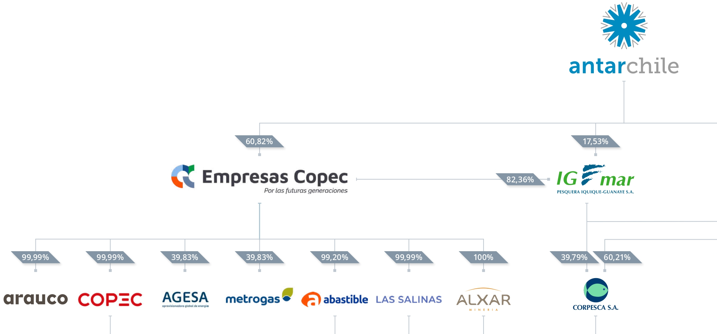
Control piramidal
Bajo esta forma, se organiza piramidalmente la estructura corporativa.
Por ejemplo, si un grupo de accionistas controla el 50,1% de la empresa A y la empresa A controla, a su vez, el 50,1% de la empresa B, entonces el grupo de accionistas que controla la empresa A también controlará la empresa B, aunque tenga derecho a percibir solo el 25,1% de los excedentes que genere la empresa B

Slide 35
Control cruzado
La tenencia cruzada de acciones entre empresas potencia y reafirma el poder del grupo controlador.
Ejemplo de esto es el caso de dos empresas C y D, donde un grupo de accionistas posee el 30,1% de la empresa C, y la empresa D posee el 20% de la empresa C. Además, el mismo grupo de accionistas posee el 30,1% de la empresa D y la empresa C posee el 20% de la empresa D.
Entonces, el grupo de accionistas controlará tanto a las empresas C y D, pero solo con derechos sobre los excedentes totales de cada sociedad equivalentes al 36,1%

Slide 36
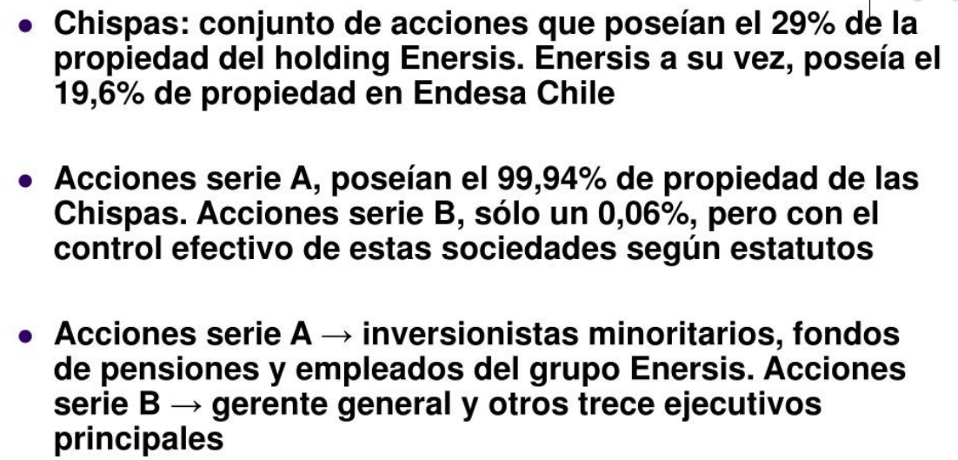

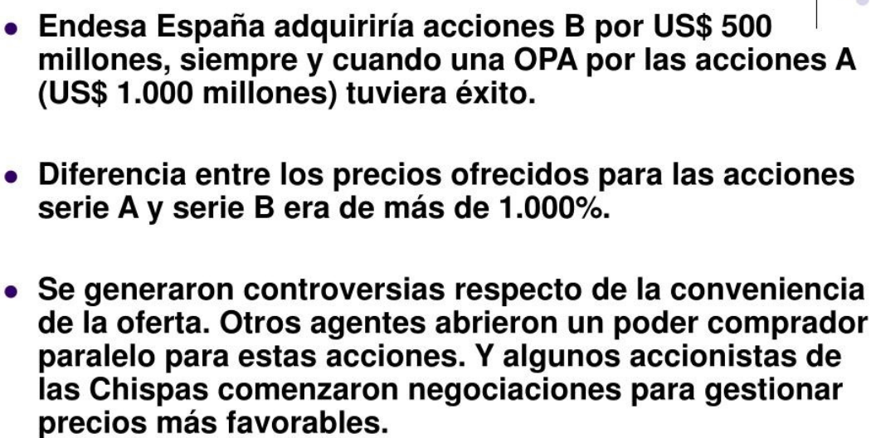
Acciones de distinta clase
Es la forma más simple y transparente de crear una estructura de control minoritario, debido a que permite separar directamente los derechos sobre los excedentes de los derechos sobre el control de la organización
Con la creación de distintas clases de acciones, los empresarios pudieron atraer recursos sin tener que transferir el control de sus empresas

Slide 37
Estructura de propiedad: factor clave del gobierno corporativo
En sociedades anónimas modernas con propiedad diluida, el control de los ejecutivos de las empresas es delegado en un directorio electo por los accionistas.
Existe fuerte competencia entre los accionistas por lograr elegir directores que representen sus preferencias y lograr así el control de la empresa
La lucha por el control de una empresa da lugar al valor por ejercer dicho control
Valor del control de empresa tiene tres fuentes:
El control privilegia visiones de cómo se aumenta la riqueza de la empresa y sus propietarios
Existen sinergias operacionales, administrativas y financieras que el grupo que quiere el control puede explotar
Existe la posibilidad de expropiar parte de la riqueza de los accionistas minoritarios, por la vía de mayores remuneraciones o precios de transferencia hacia empresas del grupo que busca el control

Slide 38
Ganancias de la atomización de la propiedad
Existencia de atomización de la propiedad en sociedades anónimas modernas sugiere la existencia de ganancias derivadas de esta estructura de propiedad
Existe un costo de agencia potencial pero también beneficios de diversificación financiera para los accionistas y de costo de capital más bajo para las empresas
El hecho que una empresa tenga la propiedad distribuida no implica que no maximice utilidades
Esto apunta a que los fundamentos de una teoría de la estructura de propiedad son en parte los mismos que los de la teoría de agencia

Slide 39
Costos de agencia
Generalmente, los costos de vigilar deberían moverse en la misma dirección que la concentración de la propiedad.
Sin embargo, también existen otros mecanismos y contextos que hacen menos costoso el control de los agentes (e.g. coordinación de directorios)
Con ello, los requerimientos de concentración de la propiedad serán menores en la medida en que haya modos que faciliten la vigilancia directa de los gerentes.
Al asumir los costos de agencia existen otros costos que pueden reducirse:
Mayor tamaño patrimonial eficiente de la empresa reduce la concentración para minimizar riesgos de inversión accionaria.
Menor riesgo específico (incertidumbre) y mayor competencia industrial (precios y tecnologías estables) aumentan el control potencial (indirecto) y reduce la concentración
Mayor regulación generalmente reduce las opciones de los administradores de las empresas para aprovechar la falta de vigilancia de los dueño (subsidio a la vigilancia). Ejemplos: protección de accionistas minoritarios y regulación de monopolios naturales
Mayor presencia de inversionistas institucionales que representan a accionistas minoritarios, reduce la concentración

Slide 40
Grupos económicos
Características históricas en América Latina:
Conglomeración productiva
Propiedad y control familiar
Integración al sector financiero
Hipótesis 1: Estructura permitía influir en el poder político con objetivos económicos
Hipótesis 2: Estructura respondía a condiciones internas:
Regulación de tasa de interés y escasez de crédito
Deficiencias de sistema judicial para hacer cumplir contratos
Tamaño crítico mínimo para sostener núcleo gerencial
Los grupos económicos remplazaban a aquellas instituciones inexistentes que son el soporte de los mercados de capital, trabajo y de bienes y servicio
Apertura comercial, reformas estructurales y globalización cambian características de grupos económicos
Los grupos económicos se enfocan en actividades básicas para competir mejor y apoyar las inversiones fuera de su lugar de origen

Slide 41
Tomas y valor del control
Mecanismos de mercado que contribuyen a evitar aprovechamiento de controladores sobre minoritarios
Por ej. deficiente selección de proyectos de inversión puede ser castigada por mercado financiero
Reputación de seriedad del grupo controlador permite mantener estructura de control minoritario y acceso a mercado de capitales
Fusiones y adquisiciones como mecanismos de control: pérdida de reputación de grupo controlador abre la posibilidad de adquisiciones hostiles que desplacen a quienes abusan de la empresa a costa de su valor
Bloqueo a las adquisiciones: por ejercer abuso de control o porque hay inversiones específicas a la empresa, los grupos controladores pueden procurar generar restricciones al acceso de otros controladores y así limitar la competencia por el control

Slide 42
Dilema sobre derechos de accionistas minoritarios
Los límites que se imponen a las adquisiciones pueden exceder al premio legítimo (inversión en capital humano específico a la empresa) y solo se transforman en rentas expropiadas a los accionistas minoritarios
Mecanismos que limitan, o hacen menos atractiva, la posibilidad de desafiar a los grupos controladores en materia de control corporativo:
Pactos de accionistas
Acciones de distintas clases
Contratos de distintos tipos (paracaídas dorados)
“Píldoras envenenadas”

